Slide 1

教师
TEACHER
及其维护
健
心
康
MENTAL HEALTH TRAINING
理
心理健康及压力情绪管理

Slide 2
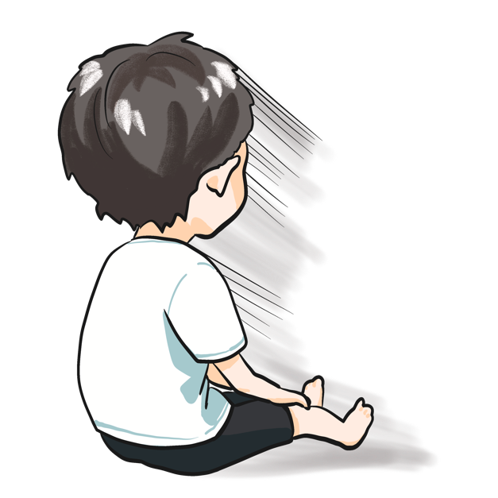
目录
CONTENTS
正视心理健康，心理健康是一种状态
教师心理健康问题的现状及表现
面对压力，如何管理情绪

Slide 3

正视心理健康
心理健康是一种状态
PART 01
your content is entered here, or by copying your text, select paste in this box and choose to retain only text. your content is typed here, or by copying your text, select paste in this box.

Slide 4
正视心理健康心理健康是一种状态
传统的模式
现代的模式
健康=无身体疾病、身体强壮
健康=身体健康+心理健康+社会适应
灰色区
白色 黑色
心理障碍
完全健康
精神疾病

Slide 5

正视心理健康心理健康是一种状态
健康不是一种固定不变的状态：心理健康者不是不会生病，更不是一点心理问题都没有。
心理不健康与有不健康的心理和行为表现不能等同起来。
心理健康、亚健康、心理障碍、心理疾病是一种连续的分布。

Slide 6
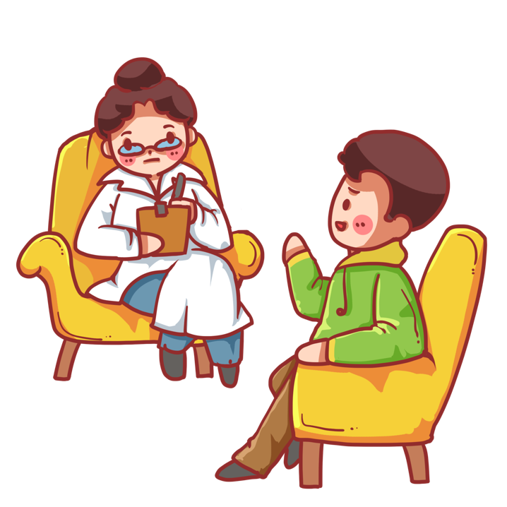
正视心理健康心理健康是一种状态
没有健康的心理，就没有健康的生活
没有健康的心理，就没有健康的教学
教师心理健康是自我健康的需要
教师心理健康是家庭和谐的需要
教师心理健康对学生心理的影响是多维度的，包括对学生的人格、认知、情绪、意志、态度、兴趣、行为习惯等诸多方面

Slide 7

正视心理健康心理健康是一种状态
心理健康的教师才能培养出身心健全的学生
批评中长大的孩子，学会了责难
敌意中长大的孩子，学会了争斗
虐待中长大的孩子，学会伤害别人
支配中长大的孩子，学会了依赖
娇宠中长大的孩子，学会了任性
否决中长大的孩子，他反对社会
专制中长大的孩子，他喜欢反抗

Slide 8
教师心理健康问题
的现状及表现
PART 02
your content is entered here, or by copying your text, select paste in this box and choose to retain only text. your content is typed here, or by copying your text, select paste in this box.

Slide 9

教师心理健康问题的现状及表现
中小学教师心理疾病的检出率高于正常群体。
教师心理健康问题几多？

Slide 10
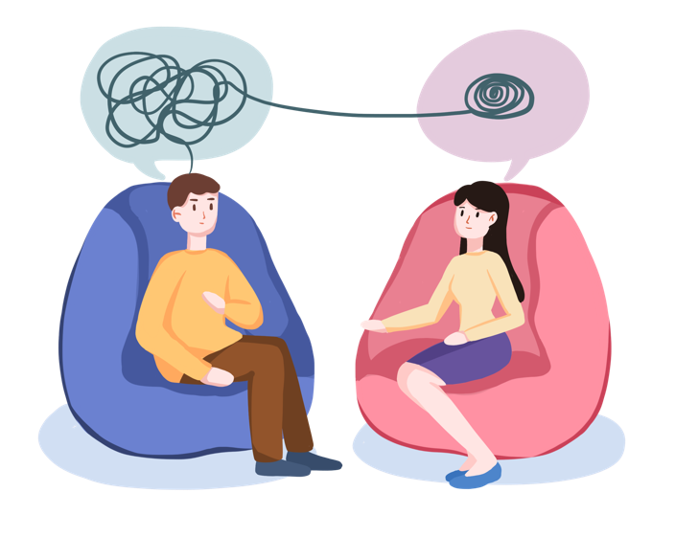
教师心理健康问题的现状及表现
1
一是职责重大
教师心理问题产生的根源
2
二是社会期望值过高
3
三是角色冲突
4
四是工作琐碎重复
5
五是应试教育的重压

Slide 11

教师心理健康问题的现状及表现
生理变化
1
呼吸急促、心跳加速、瞳孔扩大
紧张性头痛、警觉性提高
频尿、冒汗、口干舌燥、
肠胃不适、消化系统紊乱
皮肤问题
肌肉紧张 、背痛
血压(血糖)升高
睡眠失调
疲劳感、全身无力、倦怠

Slide 12

教师心理健康问题的现状及表现
行为变化
2
药物滥用
饮食失调 、食欲异常
烟酒过量
搓手抖脚、坐立不安、强迫行为
说话滔滔不绝、说话急促
工作效率下降
比平时更容易出事故
社会退缩、精神恍惚
富有攻击性

Slide 13

教师心理健康问题的现状及表现
认知变化
3
注意力难以集中
记忆力衰退 、健忘、丢三落四
判断力减弱、无法清楚思考
钻牛角尖、遇事迟疑不决
丧失自信
夸大的压力感

Slide 14

教师心理健康问题的现状及表现
情绪变化
4
焦虑、紧张
抑郁 、缺乏生活情趣
沮丧、情绪低落
无助感
情绪的波动
生气、易怒、敌意、莫名其妙地发火

Slide 15
面对压力
如何管理情绪
PART 03
your content is entered here, or by copying your text, select paste in this box and choose to retain only text. your content is typed here, or by copying your text, select paste in this box.

Slide 16
面对压力如何管理情绪
压力管理的模型
要求
承受力
压力的来源
压力的反应
认知评价
原因的管理
反应的管理

Slide 17

面对压力如何管理情绪
压力管理的方法
管理原因——减少压力
管理评价——管理的核心
管理反应——减少压力的不良反应

Slide 18

面对压力如何管理情绪
一个摆脱情绪困扰的良方：合理情绪疗法
所有的不合理信念概括起来都有三个特征：
一是绝对化要求（包括完美主义倾向）总是想“应该如何”“必须如何”。
二是过分概括化（以偏概全）
三是糟糕至极。（一般的负性事件也能感受为是灭顶之灾。）

Slide 19

面对压力如何管理情绪
态度决定一切，信念决定情绪
消极信念 消极情绪；
积极信念 积极情绪
改变情绪，就要先改变信念

Slide 20
面对压力如何管理情绪
情景一
情景二
A：校长批评：怎么又迟到了！
B：该死，他又想整我了，想拿我出气了！
C：精神紧张，生气，脸色难看，一言不发。
A：校长批评：怎么又迟到了！
B：校长可能在找机会开除我，如果下次再迟到，我就会下岗，房贷谁还呢？老婆孩子喝西北风去？
C：害怕，想办法为自己辩解或道歉，胃不舒服。上课找学生的麻烦。

Slide 21

面对压力如何管理情绪
情景三
A：校长批评：怎么又迟到了！
B：校长心情不好（小道消息：校长要被调离了）。
C：无所谓，比较平静，或者幸灾乐祸。
B是关键，如何改变B？
改变情绪负性状况
改变一些不合理的观念和看法
思考

Slide 22
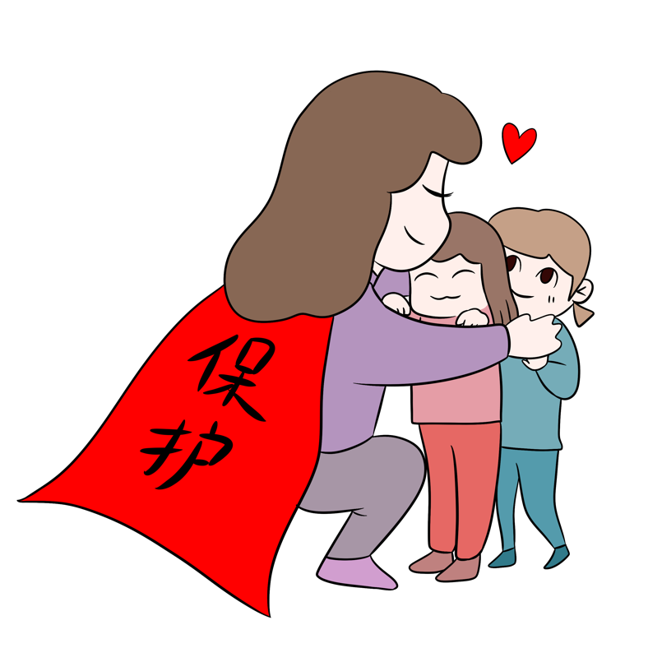
面对压力如何管理情绪
思路之二：改变反应，改变情绪
情绪反应：自主神经系统、行为反应、表情（体态语言）、情绪体验
我们能改变哪些？
表情、体态语言是可以改变的，因为表情和情绪相互影响

Slide 23

面对压力如何管理情绪
改变表情，改变情绪
1
研究：让被试评价一些卡通画的有趣程度，同时把一支铅笔叼在嘴里。有些被试用牙咬着铅笔，有些被试用嘴唇含着铅笔，谁对这些卡通画的评价更高？
结果：用牙咬着铅笔的被试对卡通画的评价更高。
原因：用牙咬着铅笔，你的面部就不得不形成微笑的样子，而用嘴唇含着铅笔，则形成皱眉的样子。

Slide 24
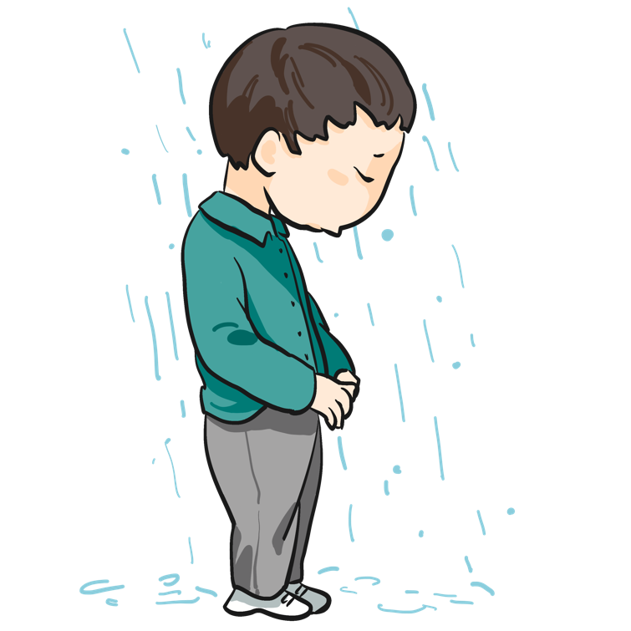
面对压力如何管理情绪
改变身体状态，改变情绪
2
深呼吸法
放松（冥想）
运动
饮食

Slide 25

面对压力如何管理情绪
直接调节情绪反应
3
渲泄—消极情绪出口
渲泄室
找人倾诉
自我渲泄，如大哭一场
不伤害自己（自虐）
不伤害别人（暴力）

Slide 26
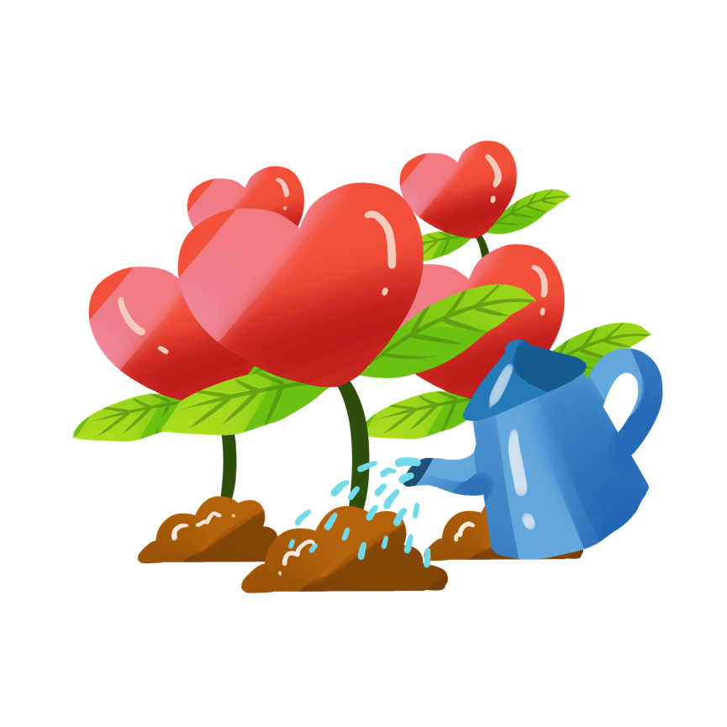
面对压力如何管理情绪
思路之三:调整刺激
目的:减少消极刺激、增加积极刺激
转移目标法注意力转移
环境改变法（冷处理）

Slide 27
面对压力如何管理情绪
人生三件事
一件是「自己的事」，诸如：
教学、生活：上不上班、吃什么东西、开不开心、结不结婚、要不要帮助人……自己能安排的皆属之。
一件是「别人的事」，诸如：
小张好吃懒做、小陈婚姻不幸福、老陈对我很不满意、我帮助别人，别人却不感激。别人主导的事皆属之。
一件是「老天爷的事」，诸如：
刮风、下雨、地震、伊拉克、阿富汗……人能力范围以外的事情，都属于老天爷的管辖范围。

Slide 28
聆
感
听
谢
汇报人：

